Slide 1

Gestión
de la
Calidad

Slide 2
CONFERENCIA 4
La Normalización y la Metrología en la Gestión de la Calidad.

Slide 3
Sumario.
Papel de la Normalización y la Metrología en la garantía de la calidad.
La intervención de las normas en la espiral de la calidad.
Sistema Internacional de Unidades (SI). Implantación en Cuba.
Trazabilidad de las mediciones.
Aseguramiento metrológico a la economía nacional.
Las mediciones en la NC: ISO 9000.

Slide 4
Objetivo.
Conocer el papel de la normalización y la metrología en la vida empresarial y su relación con la garantía de la calidad.

Slide 5
Bibliografía.
NC-OIML V 2:1995 Vocabulario internacional términos generales y básicos de Metrología.
ISO 10 012 Requisitos para los procesos de medición y los dispositivos de medición.
Decreto Ley Nº 183 De la Metrología.
Decreto Ley Nº 62 De la Implantación del Sist. Internacional de Unidades.
Decreto 270 Reglamento del Decreto Ley de la Metrología.
Decreto 271 Contravenciones en las actividades de Metrología.
Decreto-Ley No. 182 /1998 de Normalización y Calidad.
Decreto No. 267 /1999 Contravenciones de las regulaciones establecidas sobre normalización y calidad
Planif. y análisis de la c. (Juran) Pág. 249-266.
The company and standarization (Jan Ollner).
Tratado de Calidad total Pág. 29- 34 y 44- 48.
Normalización. Tabloide.
Metrología para todos. Ysabel Reyes
Res.46/2007 de la ONN. Requisitos y procedimientos para la certificación de SG.
NC-ISO-IEC 17000:2004
NC-ISO-IEC 17030:2004
NC-ISO-IEC 170024:2004
NC-ISO-IEC 17021:2006

Slide 6
Interrelación entre N, C y M
Calidad: acciones planificadas y sistemáticas necesarias para brindar confianza adecuada a clientes y otras partes interesadas.
Normalización describe y proporciona los requerimientos de la calidad con los que los productos, procesos y sistemas tienen que concordar.
Metrología da la habilidad de medir la calidad que usted ha prescrito y la cual desea asegurar.

Slide 7
=
CALIDAD CONFORMIDAD
comercio
ACREDITACIÓN
sociedad
TRANSPARENCIA
TRAZABILIDAD
Evaluación de
la Conformidad
NORMALIZACIÓN
OBJETIVIDAD
METROLOGÍA
ciencia y tecnología

Slide 8

Acceso al Comercio Global: El enfoque de las 3Cs de ONUDI
COMPETITIVIDAD
de cadena productiva
CONFORMIDAD con requerimientos del mercado
CONECTIVIDAD
al mercado
Desarrollar capacidades productivas
Fortalecer capacidad para cumplir normas
Mejorar capacidades para evaluación de conformidad
Fortalecer actividades de promoción de exportaciones
Promover asociaciones de negocios y acuerdos comerciales
Racionalizar procedimientos y mecanismos aduanales

Slide 9
Principales retos actuales para la creación de capacidad comercial.
a) Seguridad e Inocuidad
b) Integración Comercial / Cadena de Valor Global
c) Agotamiento de los recursos
d) Salud / Acceso a medicamentos
e) Incrementar ingresos y el poder adquisitivo
f) Eficiencia energética

Slide 10

Elementos o servicios de una infraestructura de Calidad
NORMALIZACIÓN
Elaboración y publicación de un documento formal por parte de un organismo reconocido, generalmente por consenso que contiene los requisitos que debe cumplir un producto, proceso o servicio. Pueden ser normas de empresa, sectoriales, regionales, nacionales o internacionales.
Es la ciencia de las mediciones y el
servicio necesario para garantizar la trazabilidad reconocida a nivel internacional de las mediciones y de la calibración de los instrumentos de medición y se puede dividir en: metrología científica, legal e industrial.
METROLOGÍA

Slide 11



Elementos …….
Es el término genérico que se da a los servicios necesarios para demostrar que un proveedor, producto o servicio cumple con los requisitos contemplados en una norma o reglamento técnico y los siguientes servicios son considerados en este concepto: Inspección, ensayo, certificación de sistema y certificación de producto.
Es la actividad que concede un testimonio independiente sobre la competencia demostrada de las personas, u organizaciones para prestar servicios de evaluación de la conformidad a fin de facilitar el reconocimiento internacional de los certificados de conformidad.
EVALUACIÓN DE LA CONFORMIDAD
ACREDITACIÓN

Slide 12
La Infraestructura de la Calidad
Se sustenta en reconocer la integralidad e interacción entre la normalización, la metrología y la acreditación como elementos vitales que garantizan la conformidad de los bienes y servicios.
Es transversal, es un bien público que requiere del apoyo relevante del Estado y debe ser accesible por todos los actores que participan de ella.
Es esencial en el desempeño exitoso de todos los sectores de la sociedad y en el desempeño de las políticas públicas.

Slide 13
Enfoque de la Normalización desde la integralidad y la sostenibilidad.
. Economía de escala.
.Interoperabilidad de los productos y servicios.
. Facilitación del comercio.
Crecimiento Económico
Integridad
Ambiental
Progreso
Social
Seguridad ecológica.
Dirección ambiental.
Eficiencia Energética.
Huella de carbono.
Aire, Suelo y Calidad del agua.
Protección a los consumidores.
Productos seguros.
Servicios de salud.
Accesibilidad.

Slide 14






Cuba en la Normalización y Metrología Internacional
Cuba ingresó a la ISO en 1962 y actualmente tiene la condición de “Miembro P” (Participante) en 2 de sus Comités de Política y en 34 de sus órganos técnicos, así como “Miembro O” (Observador) en 170 de sus órganos técnicos.
Cuba es miembro de COPANT desde 1989. Preside en la región el CT 142 – Metrología. NC ha adoptado todas las normas COPANT de los 12 CT y es actual miembro de su Consejo Directivo.
Cuba es Miembro Asociado de la Comisión Electrotécnica Internacional (IEC) desde 2008.
La ONN es el Punto de Contacto de la Comisión del Codex Alimentarius y preside el Comité Nacional del Codex, garantizando el flujo informativo del sector de las normas y reglamentos alimentarios y el cumplimiento de los adoptados.
Miembro pleno de Organización Internacional de Metrología Legal
Miembro asociado de la Conferencia Internacional de Pesas y Medidas y firmante del Acuerdo de Reconocimiento Mutuo (MRA)
Miembro pleno del Grupo Regional de Metrología Europa - Asia

Slide 15
Normalización.
Proceso de formular y aplicar reglas con el objetivo de ordenar una actividad específica para el beneficio y con la participación de todos los interesados y en particular para la obtención de un óptimo económico, tomando en cuenta las condiciones funcionales y los requerimientos de seguridad (Extracto de la ISO / IEC Guía 2/86).
Actividad dirigida a establecer disposiciones sobre problemas reales o potenciales, destinadas a un uso común y repetido con vistas a obtener el grado óptimo de orden en un contexto dado (DECRETO-LEY No. 182 de Normalización y Calidad).

Slide 16
Norma.
Documento establecido por consenso y aprobado por un organismo reconocido, que ofrece, para uso común y repetido reglas, lineamientos o características de las actividades o sus resultados, destinado al logro de un grado óptimo de orden en un contexto dado.
Deben basarse en resultados consolidados de la ciencia, la tecnología y la experiencia, y están destinadas a la promoción de beneficios para la comunidad.

Slide 17
LA NORMALIZACIÓN AYUDA A:
ESTABLECER UN DENOMINADOR COMÚN.
CREA SIMPLICIDAD Y ARMONIZA DIVERSAS ACTIVIDADES.
MEDIO DE COMUNICACIÓN PROVEEDOR-CLIENTE.
MEJORA DE LA TRANSPARENCIA COMERCIAL.

Slide 18
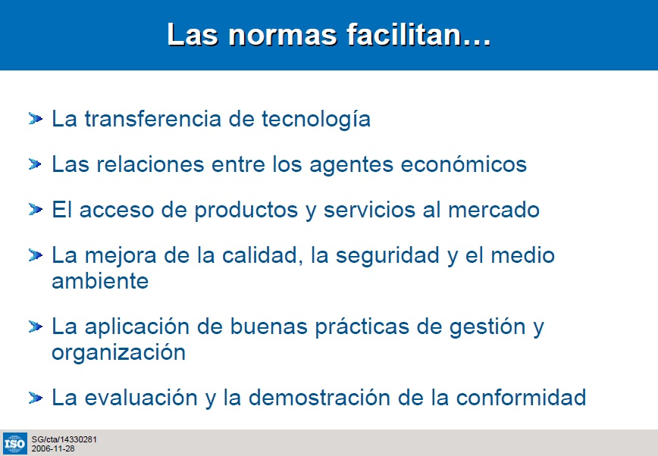

Slide 19
CICLO DE TRABAJO DE LA NORMALIZACIÓN.
Marketing e
investigación del mercado.
Proyecto/especificaciones
y desarrollo del producto.
Disposición después
del uso.
Suministros.
Asistencia técnica
y mantenimiento.
Cliente -
consumidor
Planificación y
desarrollo del producto.
Productor -
suministrador
Instalación y
Operación.
Producción.
Inspección y ensayo.
Ventas y distribución.
Envase, embalaje y
Almacenamiento.

Slide 20
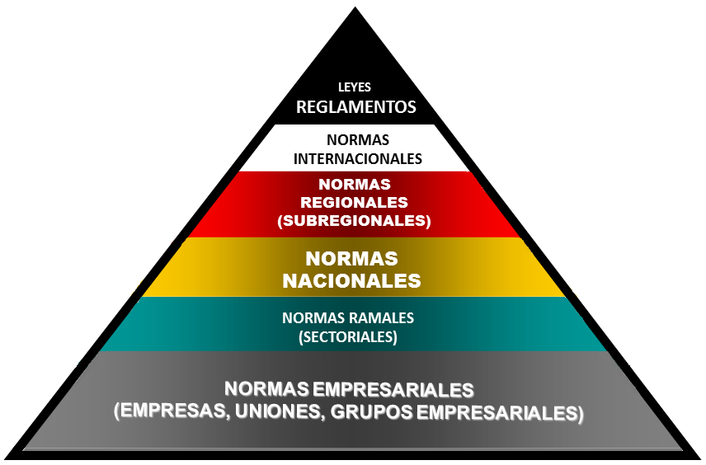
NIVELES Y ESTRUCTURAS JERÁRQUICAS DE LOS DOCUMENTOS NORMATIVOS
EJEMPLOS:
LEY 81 DE MEDIO AMBIENTE
ISO; IEC; OIML; CODEX
COPANT, MERCOSUR
NC
NRIAL
NE

Slide 21
Aseguramiento normalizativo
    Aseguramiento normalizativo interno.
    Documentos que garantizan los procesos internos de la empresa: disciplina tecnológica, procesos operativos, etc.
Aseguramiento normalizativo externo.
Constituido por las normas ramales, nacionales e internacionales.
Notes:
ANI Son las denominadas normas de empresa.
ANE Estas constituyen un arma para la competitividad nacional e internacional.

Slide 22
La normalización en Cuba
4 400 NORMAS CUBANAS
Higiene de los alimentos.
Protección del medio ambiente.
Seguridad y salud en el trabajo.
8 % Obligatorias

Slide 23
Tipos de normas.
Contenido.
Nivel.
terminología, datos básicos, métodos, materiales, productos, procesos y sistemas.
Empresa
Ramal
Nacionales
Internacionales.

Slide 24
Objetos de N en la empresa
Norma de terminología: establece las definiciones, términos y símbolos fundamentales con el propósito de crear uniformidad y claridad.
Norma básica: específica datos generales, conceptos y métodos para construir una base para una N sostenida de objetos tangibles
Norma dimensional: se refiere a la racionalización y la intercambiabilidad que especifica tamaños y dimensiones para un producto.
Norma para la reducción de variedad:limita el número de tipos o tamaños de un producto o evento.
Norma de realización: especifica las características, calidad y los requerimientos funcionales para un producto con referencia al nivel normalizado de realización.
Norma de prueba y inspección: especifica métodos para probar las características de calidad y la ejecución de una forma inequívoca.

Slide 25
Oficina Nacional de Normalización
Centro de Gestión y Desarrollo de la Calidad
Instituto Nacional de Investigaciones en Metrología
Oficinas Territoriales Gestión y Desarrollo de la Calidad
Centros Territoriales de Metrología

Slide 26
Oficina Nacional de Normalización
Órgano nacional de acreditación
Departamento de Certificación
Sistema Nacional de Acreditación
Sistema Nacional de Certificación

Slide 27

Marca de acreditación

Slide 28


Slide 29
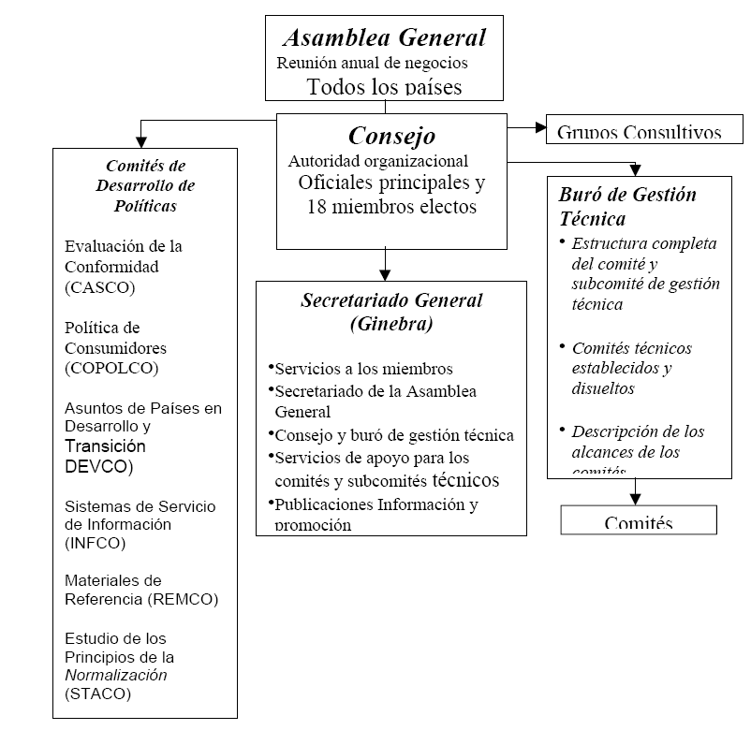
Estructura de la ISO

Slide 30
¿Qué es Metrología?
La metrología (del griego μετρoν, medida y λoγoς, tratado)
(NC-OIML V 2:1995 Vocabulario internacional términos generales y básicos de Metrología)
rama de la ciencia y técnica
objeto de estudio
los sistemas de pesos y medidas, y la determinación de las magnitudes físicas

Slide 31
¿Qué es Metrología?
La metrología incluye todos los aspectos teóricos y prácticos relacionados con las mediciones, independientemente de la incertidumbre y de la rama de la ciencia o la tecnología donde ellas ocurran.
Notes:
Sencillamente metrología es la ciencia de las mediciones correctas y confiables

Slide 32
Objeto de la Metrología
  Las unidades de medida de magnitud física y sus sistemas.
  Los patrones nacionales y patrones de verificación.
  Los métodos para determinar la exactitud de las mediciones.
  Los instrumentos de medición, sus propiedades desde el punto de vista de su empleo.
  Los pasos para el aseguramiento metrológico.

Slide 33
Historia de la Metrología
Primeras mediciones: la masa, la longitud y el tiempo; después surgieron las de volumen.
A medida que avanzaba la civilización el hombre comienza a usar para las medidas de longitud “patrones naturales” como pie, pulgada, palma, etc.

Slide 34
Historia de la Metrología (continuación)
DATO CURIOSO:
Luis XIV eligió la longitud de su pie como unidad patrón,
Jorge III de Inglaterra eligió hacia 1770 como unidad de volumen patrón la capacidad de su orinal (Galón Imperial), enviando como patrón secundario a las colonias americanas el orinal de su mujer (Galón USA).

Slide 35
Historia de la Metrología (continuación)
Desarrollo de los sistemas de medidas:
imperfección y variabilidad de las unidades de medidas,
aumentan las dificultades y complicaciones al desarrollarse el comercio, la industria y la ciencia,
necesidad de unificar los diferentes sistemas de medidas.

Slide 36
Historia de la Metrología (continuación)
Desarrollo de los sistemas de medidas:
Inglaterra: Sistema Inglés (pie, libra, segundo),
Francia: Sistema Métrico Decimal (SMD) (metro (unidad de longitud) y el gramo (unidad de masa)) basado en observación científica y que fuera un sistema decimal.
Posteriormente se aprueba la unidad de volumen el litro (la pinte), la unidad de masa: el kilogramo (grave), fue adoptada la escala de grados centígrados para temperatura, con puntos fijados a 0ª y 100ºC (ahora convertida en la escala Celsius).

Slide 37
Historia de la Metrología (continuación)
Desarrollo de los sistemas de medidas:
Sistema CGS (centímetro-gramo-segundo).
Sistema MKSA de unidades (metro-kilogramo-segundo-ampere).

Slide 38
El Sistema Internacional de Unidades (SI)
El Sistema Internacional de Unidades (SI) proviene del Sistema Métrico Decimal, este último fue adoptado en la 1ª Conferencia de Pesas y Medidas (CGPM) y ratificado en 1875 por 15 naciones. Para ese entonces se organizó la Convención del Metro, a la que asistieron representantes de 8 países, y en la que se nombró un Comité Internacional de Pesas y Medidas (CIPM), con la finalidad de:

Slide 39
El Sistema Internacional de Unidades (SI)
(continuación)
Estudiar el establecimiento de un conjunto completo de reglas para las unidades de medida.
Conocer la opinión de los círculos científicos, técnicos y educativos en todos los países.
Brindar recomendaciones para el establecimiento de un sistema práctico de unidades de medida adecuado para ser adoptado por todos los firmantes de la Convención del Metro.

Slide 40
El Sistema Internacional de Unidades (SI) (continuación)
La 10ª CGPM adoptó como unidades de base el metro, el kilogramo, el segundo, el ampere, el kelvin, el mol y la candela, que por convención son contempladas como dimensionalmente independientes. Finalmente, en el año 1960 la Resolución 12 de la 11ª CGPM adoptó el nombre de Sistema Internacional de Unidades, cuya abreviatura es SI.
Se establecieron reglas para los prefijos, unidades derivadas y unidades suplementarias.

Slide 41
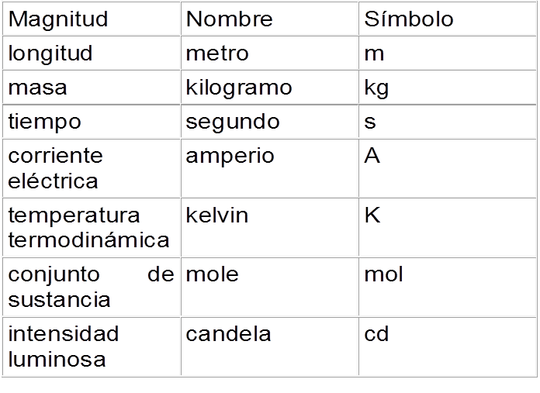
Unidades base SI

Slide 42
El Sistema Internacional de Unidades (SI)
(continuación)
Ventajas del SI
Es universal.
Es coherente.
Utiliza prefijos para la determinación de los múltiplos y submúltiplos de la unidad básica de cada magnitud física.
Establece una clara delimitación en los conceptos de masa y fuerza (peso).
Integra en uno solo, varios subsistemas de medidas.

Slide 43
El Sistema Internacional de Unidades (SI) en Cuba (continuación)
Fue reconocido como de uso oficial en el país mediante el Decreto Ley Nº 62 “Sobre la implantación del Sistema Internacional de Unidades” del 30 de diciembre de 1982 en el que se establece su uso obligatorio en todas las actividades de la economía nacional.

Slide 44
Acciones previstas para la implantación del SI en Cuba. (continuación)
Para lograr definitivamente la implantación del SI se debe prestar especial atención a la educación, la divulgación, la capacitación y la elevación de la cultura metrológica y por la calidad, aspectos que son considerados como fundamentales para lograr la implantación de estas unidades de medida.
También se requiere la aprobación de los presupuestos necesarios y su inclusión en los planes económicos.

Slide 45
Trazabilidad de las mediciones.
La trazabilidad de los resultados de la medición es uno de los elementos sustantivos de la confianza en el uso de un instrumento de medición. Esta se logra a través de la verificación o la calibración de los instrumentos de medición.

Slide 46
Trazabilidad de las mediciones. (continuación)
Trazabilidad metrológica:
Propiedad del resultado de una medición o el valor de un patrón, por el cual puede ser relacionado con los patrones de referencia usualmente patrones nacionales o internacionales a través de una cadena ininterrumpida de comparaciones, teniendo establecidas las incertidumbres (NC-OIML V2: Vocabulario internacional de términos generales y básicos de Metrología, 1995) .

Slide 47
Trazabilidad de las mediciones. (continuación)
Calibración:
El conjunto de operaciones que establecen, bajo condiciones específicas, la relación entre los valores indicados por un instrumento de medición y los correspondientes valores de una magnitud referidos por un patrón. (NC-OIML V2: Vocabulario internacional de términos generales y básicos de Metrología, 1995) .

Slide 48
Trazabilidad de las mediciones. (continuación)
El resultado de la calibración permite tanto la asignación de valores a las indicaciones de la magnitud a medir como la determinación de las correcciones con respecto a las indicaciones.
Una calibración también puede determinar otras propiedades metrológicas, tales como el efecto de las magnitudes influyentes.

Slide 49
Trazabilidad de las mediciones. (continuación)
Verificación:
Procedimiento que incluye el examen y la marcación o la emisión de un Certificado de Verificación que cerciora y confirma que el instrumento cumple los requisitos obligatorios.

Slide 50
Elementos de diferenciación
 | Calibración | Verificación
Quién la hace | Personal competente | Personal competente y autorizado
Cuándo se hace | Siempre que el cliente lo solicite | Según regulaciones
Dónde se hace | Laboratorio de calibración acreditado o no | Servicio Nacional de Metrología
Quién define el período | El usuario del instrumento | Servicio Nacional de Metrología
Incertidumbre | SI | A solicitud del cliente
Declaración de aptitud para el uso | NO | SI
A qué instrumento | A todos | Según regulaciones nacionales
Resultado final | Certificado con valores e incertidumbre de la medición | Certificado de apto o no apto para el uso
En el certificado se pone la vigencia del servicio | NO | SI
Selladura | SI | SI

Slide 51
¿Qué es un patrón de medida?
Un patrón puede ser un instrumento de medida, una medida materializada, un material de referencia o un sistema de medida destinado a definir, realizar o reproducir una unidad o varios valores de magnitud, para que sirvan de referencia.

Slide 52
¿Qué es un patrón de medida? (continuación)
Patrón Internacional
Patrón Nacional
Patrón Primario
Patrón Secundario
Patrón de Trabajo
Patrón de Referencia
Patrón de Transferencia
Patrón viajero
Notes:
Patrón Nacional Patrón reconocido por la legislación nacional para servir de base, en un país, en la asignación de valores a otros patrones de la magnitud afectada.
Patrón Internacional Patrón reconocido por un acuerdo internacional para servir de base internacionalmente en la asignación de valores a otros patrones de la magnitud afectada.
La custodia del patrón internacional corresponde a la Internacional de Pesos y Medidas (BIPM) en Sévres, cerca de París. El patrón más antiguo en uso es el prototipo del Kilogramo.
Patrón Primario. Patrón que es designado o ampliamente reconocido como poseedor de las más altas cualidades metrológicas y cuyo valor se acepta sin referirse a otros patrones de la misma magnitud.
Patrón Secundario Patrón cuyo valor se asigna por la comparación con un patrón primario de la misma magnitud, normalmente los patrones primarios son utilizados para calibrar patrones secundarios.
Patrón de Trabajo Patrón que se utiliza corrientemente para calibrar o controlar medidas materializadas, instrumentos de medición o de referencia.
Patrón de referencia Patrón en general, de la más alta calidad metrológica disponible en un lugar dado o en una org determinada, de la cual se derivan las mediciones efectuadas en dicho lugar. Los laboratorios de calibración mantienen los patrones de referencia para calibrar sus patrones de trabajo.
Patrón de transferencia Patrón utilizado como intermediario para comparar patrones. Las resistencias se utilizan como patrones de transferencia para comparar patrones de voltaje. Las pesas se utilizan para comparar balanzas.
Patrón viajero Patrón diseñado para el transporte entre distintos emplazamientos utilizado para la intercomparación de patrones.

Slide 53
¿Qué es un patrón de medida? (continuación)
En Cuba los Patrones Nacionales y los patrones de más alta calidad metrológica se encuentran depositados en el Instituto Nacional de Investigaciones en Metrología y, en caso excepcional, en los laboratorios del Servicio Nacional de Metrología, autorizados para ello por el Director de la Oficina Nacional de Normalización.

Slide 54
División de la Metrología
Según su campo
Según áreas específicas
metrología legal,
metrología industrial,
metrología científica.
- metrología de masa,
- metrología dimensional,
- metrología de la temperatura,
- metrología de volumen.
Notes:
La Metrología Legal. requisitos técnicos obligatorios de aquellos tipos de instrumentos sujetos a control estatal definidos en las regulaciones correspondientes para comprobar y declarar que estos instrumentos brindan indicaciones correctas y que se adecuan a los requisitos para el uso previsto.
Parte de la Metrología legal se involucra con la protección al consumidor. También se está ante la Metrología legal cuando se ejecutan mediciones que participan en transacciones comerciales internacionales, actividades fiscales, seguridad técnica, salud pública y registros oficiales de eventos deportivos
El alcance de la metrología legal depende de las reglamentaciones nacionales y puede variar de un país a otro.
La Metrología Industrial uso de instrumentos de medición confiables para las mediciones del control de los procesos tecnológicos
La Metrología Científica
También conocida como "metrología general". Es la parte de la Metrología que se ocupa a los problemas comunes a todas las cuestiones metrológicas, independientemente de la magnitud de la medida.
Se ocupa de los problemas teóricos y prácticos relacionados con las unidades de medida (como la estructura de un sistema de unidades o la conversión de las unidades de medida en fórmulas), del problema de los errores en la medida; del problema en las propiedades metrológicas de los instrumentos de medición aplicables independientemente de la magnitud involucrada.

Slide 55
Importancia de la Metrología en el Aseguramiento de la Calidad
El aseguramiento de la calidad implica la planificación y la vigilancia de la calidad en una empresa u organización. El objetivo principal del aseguramiento de la calidad es generar confianza dentro y fuera de la empresa, así como con los clientes de la misma.

Slide 56
Importancia de la Metrología en el Aseguramiento de la Calidad (continuación)
Para asegurar la calidad, los instrumentos de medición deben ser calibrados o verificados y controlados. Un instrumento calibrado o verificado es aquel que nos asegura que lo que estamos midiendo es lo más aproximado a la medida deseada, que tiene exactitud, precisión, con una incertidumbre controlada y además es trazable o comprobable al estándar nacional.

Slide 57
Importancia de la Metrología en el Aseguramiento de la Calidad (continuación)
De esta forma ya el círculo se cierra: no hay calidad sin control y no hay control sin mediciones.

Slide 58
Importancia de la Metrología en el Aseguramiento de la Calidad (continuación)
La exactitud de los resultados obtenidos de la medición, depende de la calidad de las mediciones, es decir, de la exactitud de los instrumentos y de los métodos de medición utilizados y el esmero con que se realicen las mediciones. En cualquier proceso de medición intervienen una serie de elementos que determinan su resultado: el medioambiente, la temperatura, vibraciones, etc.

Slide 59
Importancia de la Metrología en el Aseguramiento de la Calidad (continuación)
Otro factor importante a considerar es la determinación acertada de los intervalos de recalibración, existen un gran número de factores que influyen en la frecuencia de recalibración y que tienen que ser tomados en cuenta; algunos de ellos son el tipo de equipo, las recomendaciones del fabricante, la tendencia de los datos obtenidos en calibraciones anteriores, la exactitud de la medición requerida, las condiciones ambientales en que se usa el instrumento entre otros factores.

Slide 60
Importancia de la Metrología en el Aseguramiento de la Calidad (continuación)
El factor económico debe tenerse en cuenta y se jugará entre minimizar el riesgo de que un instrumento de medición salga fuera de tolerancia durante el uso y el costo de cada calibración.
Sistemáticamente y a partir de la experiencia en el trabajo con ese instrumento de medición se podrá ir ajustando los intervalos para optimizar el balance riesgo –costo.

Slide 61
Aseguramiento metrológico a la economía nacional.
“Todas las regulaciones, los medios técnicos, las operaciones indispensables usadas para asegurar la seguridad metrológica y la exactitud apropiada en las mediciones”.
OIML V1: Internacional Vocabulary of Terms in Legal Metrology (VIML) 2000

Slide 62
Aseguramiento metrológico a la economía nacional. (continuación)
Bases del aseguramiento metrológico.
Regulaciones. Ley, Decreto Ley, Reglamento, Documento normativo, Documento técnico, Disposición general y Publicación técnica.
Medios técnicos. Instalaciones, instrumentos y sistemas de medición patrones, materiales de referencia, métodos de medición, procedimientos, recursos humanos.
Operaciones indispensables. Calibración, verificación, supervisión metrológica. Métodos de medición, procedimientos, cálculo de errores, evaluación de incertidumbre y expresión de los resultados

Slide 63
Aseguramiento metrológico a la economía nacional. (continuación)
Para alcanzar este objetivo, la organización debe:
conocer el nivel de la cultura de su personal en materia de Metrología,
el grado de completamiento de la documentación para realizar la actividad,
el estado e idoneidad de los instrumentos de medición con que cuenta,
el cumplimiento de las regulaciones legales y normas técnicas que trazan las pautas para el desempeño en la rama de que se trate.

Slide 64
Aseguramiento metrológico a la economía nacional. (continuación)
El sistema de aseguramiento metrológico está compuesto por:
Instrumentos de medición calibrados y verificados.
Personal competente, capacitado y autorizado para usar estos instrumentos de medición.
Procedimientos y métodos de medición documentados y validados que permitan la correcta ejecución de los controles metrológicos y la correcta interpretación de los resultados de las mediciones.
Instalaciones adecuadas, en las cuales las condiciones ambientales y las magnitudes influyentes se encuentran bajo control.

Slide 65
Aseguramiento metrológico a la economía nacional. (continuación)
La práctica internacional para ejercer el control metrológico es por medio de un Servicio Nacional de Metrología que implementa las regulaciones necesarias resultantes de los requisitos obligatorios nacionales relacionados con las mediciones, unidades de medida e instrumentos de medición.

Slide 66
Aseguramiento metrológico a la economía nacional. (continuación)
Aunque la Metrología Legal es ante todo un problema nacional, se identifican aspectos de interés para varios países por lo que surge la necesidad de un lenguaje común para la cooperación internacional con el objetivo de evitar barreras técnicas al comercio, aunar esfuerzos y reconocer los resultados de los ensayos, verificaciones y aprobaciones de modelo de instrumentos de medición.

Slide 67
Aseguramiento metrológico en la economía internacional.
A través de las organizaciones internacionales se establecen una serie de regulaciones para el control metrológico que son adoptadas por los países miembros y establecidas en su territorio.
Estas organizaciones son la Organización Internacional de Metrología Legal (OIML), Organización Internacional de Normalización (ISO) y la Organización Mundial del Comercio (OMC).

Slide 68
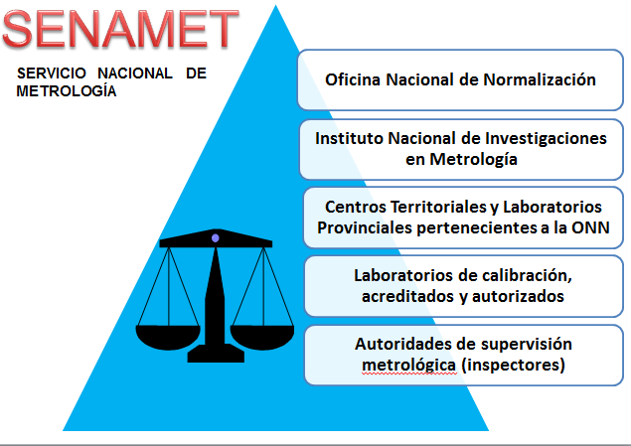
Notes:
Servicio competente responsabilizado con las actividades de la Metrología Legal para materializar la aplicación de las leyes y regulaciones en este campo. Este servicio alcanza a todo el territorio nacional por medio de sus Centros Territoriales de Metrología y sus laboratorios provinciales.

Slide 69
Servicio Nacional de Metrología (SENAMET). (continuación)
Tiene entre sus funciones fundamentales:
Organizar y controlar el uso e implantación del Sistema Internacional de Unidades (SI)
Desarrollar y conservar la base de patrones y su diseminación en la cadena de trazabilidad.
Ejecutar la trazabilidad internacional.

Slide 70
Servicio Nacional de Metrología (SENAMET). (continuación)
Establecer la política y organización de la reparación de instrumentos y patrones de medición.
Organizar y ejecutar la actividad del Control Metrológico.
Ejecutar la aprobación de modelo de instrumentos de medición, verificación de instrumentos de medición y supervisión metrológica.

Slide 71
Base documental para el aseguramiento metrológico en Cuba.
La base documental para las acciones de aseguramiento metrológico que en Cuba realiza el SENAMET son los documentos:
Decreto Ley Nº 183 “De la Metrología”.
Decreto Ley Nº 62 “De la Implantación del Sistema Internacional de Unidades.
Decreto 270 “Reglamento del Decreto Ley de la Metrología”.
Decreto 271 “Contravenciones en las actividades de Metrología

Slide 72
Base documental para el aseguramiento metrológico en Cuba. (continuación)
Además se incluyen documentos adoptados como normas cubanas (NC) a partir de los documentos emitidos por la organización Internacional de Metrología Legal (OIML) entre los que se encuentran:
NC OIML D-9:1995 Principios de la supervisión metrológica.
NC OIML D-12:1995 Campos de aplicación de los instrumentos de medición sujetos a la verificación

Slide 73
Base documental para el aseguramiento metrológico en Cuba. (continuación)
NC OIML D-16:1998 El aseguramiento del control metrológico.
NC OIML D-19:1994 Evaluación de modelo y aprobación de modelo (de instrumentos de medición)
NC OIML D-20:1995 Verificación inicial y posterior de instrumentos.

Slide 74
NC-ISO 9001:2015
Sistemas de gestión de la calidad. Requisitos
La NC-ISO 9001:2015 establece los requisitos que debe tener en cuenta una organización para la gestión de la calidad. En el apartado 7.6 se establecen los aspectos relacionados con los equipos de medición.

Slide 75
NC-ISO 9001:2015
Sistemas de gestión de la calidad. Requisitos (continuación)
Cuando sea necesario asegurarse de la validez de los resultados, el equipo de medición debe:
Calibrarse o verificarse, o ambos, a intervalos especificados o antes de su utilización, comparado con patrones de medición trazables a patrones de medición internacionales o nacionales; cuando no existan tales patrones debe registrarse la base utilizada para la calibración o la verificación.
Ajustarse o reajustarse según sea necesario;

Slide 76
NC-ISO 9001:2015
Sistemas de gestión de la calidad. Requisitos (continuación)
Estar identificado para poder determinar su estado de calibración;
Protegerse contra ajustes que pudieran invalidar el resultado de la medición;
Protegerse contra los daños y el deterioro durante la manipulación, el mantenimiento y el almacenamiento.

Slide 77
NC-ISO 9001:2015
Sistemas de gestión de la calidad. Requisitos (continuación)
Además, la organización debe evaluar y registrar la validez de los resultados de las mediciones anteriores cuando se detecte que el equipo no está conforme con los requisitos. La organización debe tomar las acciones apropiadas sobre el equipo y sobre cualquier producto afectado.
Deben mantenerse registros de los resultados de la calibración y la verificación

Slide 78
Gestión
de la
Calidad

